Slide 1


2025/11/12
iCalligraphy书法生态平台全景解析
小组成员：
金逸胜、林烨澄、卢嘉亮、杨毅博 谭皓天、葛叙颉、詹海吉、刘超越

Slide 2




目录
01
02
03
产品初心与舞台
核心场景动线
关键功能解码
04
05
06
数据与规则底座
未来增长引擎
落地与迭代路线

Slide 3


01
产品初心与舞台

Slide 4


书法圈三大痛点：单字提取、作品散落、交流高墙
单字提取难
传统书法学习中，爱好者常需手动裁剪碑帖扫描图中的单字，耗时且低效。iCalligraphy平台通过自动切片技术，一键提取单字，极大提升学习效率。
作品管理散
个人书法习作常散落在各处，难以系统回顾。平台提供集中管理功能，将作品按风格、作者等分类，形成体系化的作品集，方便用户随时查阅。
交流门槛高
书法爱好者缺少垂直交流渠道，难以与作者及同好深入互动。iCalligraphy打造垂直社区，提供作品评论、点赞等功能，降低交流门槛，促进书法文化传播。

Slide 5



目标用户画像与价值共振
用户价值
iCalligraphy精准定位书法学习者、创作者与文化爱好者。学习者可高效获取单字资源，创作者能沉淀作品并获反馈，爱好者可沉浸式欣赏高清作品，实现三方价值共振。

Slide 6
02
核心场景动线

Slide 7




游客浏览路径：从随意逛到精准搜
浏览体验
游客进入首页，热门与最新作品瀑布流呈现。Hover单字即弹出高清切片与信息，滚轮缩放、拖拽功能助力细节观察，沉浸式体验书法之美。
精准搜索
顶部检索框支持作者、作品、风格多字段联想输入，侧边栏筛选项助力三维定位，游客10秒内找到目标内容，触发注册转化。

Slide 8


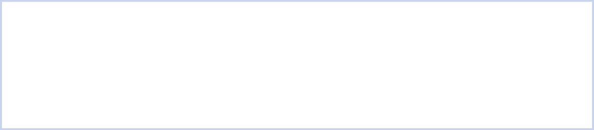



注册用户闭环：收藏、创作、管理三步走
收藏
注册用户可一键收藏心仪单字至多字集，支持新建命名与简介，个性化管理收藏资源，为临摹学习提供便捷。
创作
上传作品经自动分格、手动微调、信息录入后保存草稿或提交审核，24小时反馈结果，鼓励用户持续创作。
管理
个人中心聚合作品、字集与互动数据，提供修改、再提交、移除等操作，用户可随时回溯管理，形成完整闭环。

Slide 9
03
关键功能解码

Slide 10

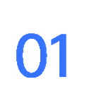
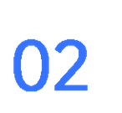
自动分格与Hover切片：技术穿透体验
自动分格
Hover切片
系统按作品排布智能切分格子，准确率≥85%，最小格子200像素，保证单字清晰度，为后续操作提供可靠基础。
Hover弹窗400×300像素居中呈现放大2倍高清切片，延迟低于300毫秒，鼠标离开100毫秒即消失，兼顾流畅与沉浸体验。

Slide 11

字集管理引擎：灵活分类与多重筛选
灵活分类
用户可无限创建字集，按作者、风格、来源三维度叠加筛选，逻辑且关系确保结果精准，满足个性化收藏需求。
操作反馈
单字可在不同字集间移动或移除，操作后2秒Toast提示即时反馈，避免误操作焦虑，提升用户体验。

Slide 12
作品上传与审核：效率与质量平衡
01
02
上传流程
草稿机制
单次最多5张JPG或PNG，单张不超200MB，上传即见百分比进度，自动初筛与人工复核协同，平均24小时完成审核。
草稿7日有效并每3分钟自动保存，驳回作品可编辑再提，降低试错成本，鼓励用户持续创作。

Slide 13
04
数据与规则底座

Slide 14

信息结构：从图片像素到关系网络
作品层
单字层
用户层
记录作品名称、作者、风格、简介与总字数，为作品管理与展示提供基础数据支持。
保存单字坐标、风格、所属作品与收藏次数，精准关联单字信息，助力个性化推荐与收藏管理。
维护用户身份、权限、互动记录，构建用户画像，为社区运营与个性化体验提供数据基础。

Slide 15
05
未来增长引擎

Slide 16


工具与课程扩张：从平台到生态
工具扩张
字形比对工具允许上传习作与碑帖单字叠加差异标注，导出PDF字帖功能支持离线临摹，满足用户多样化需求。
课程扩张
外部书法课程接入后，系统自动推荐配套单字，实现学、练、展一体，拓展多元收入与用户生命周期。

Slide 17
06
落地与迭代路线

Slide 18




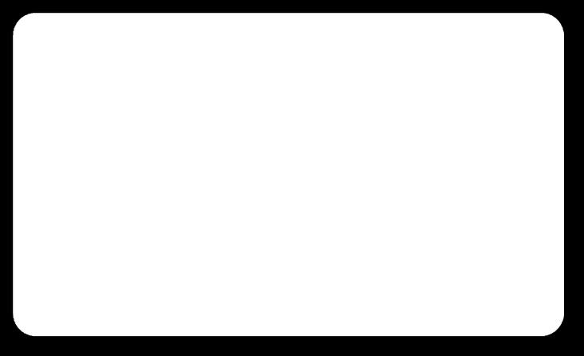

MVP到规模化的节奏控制
首期目标
首期聚焦作品展示、单字收藏、上传审核三大核心，确保浏览-收藏-创作闭环跑通，奠定平台基础。
二期规划
三期展望
二期引入社区互动与AI推荐，提升留存与内容分发效率，加速用户增长与内容生态繁荣。
三期上线比对工具与课程合作，实现工具付费与B2B2C分成，拓展多元收入与用户生命周期。

Slide 19
跨团队协同与风险前置
协同机制
风险应对
产品、研发、设计、运营、测试团队紧密协作，依据数据模型与接口规范实施，确保迭代节奏可控。
预设人工复核、模型冷启动与社区治理方案，应对版权争议、AI准确率不足、社区低质内容等风险。

Slide 20




2025/11/12
感谢您的观看
THANKS

